Slide 1
Нобелевские лауреаты в области физики.
Нобелевская премия- это одна из наиболее престижных международных премий, ежегодно присуждаемая за выдающиеся научные исследования, революционные изобретения или крупный вклад в культуру или общество.

Slide 2
Кто же придумал нобелевскую премию.
Её придумал Альфред Бернхард Нобель (шведский химик, инженер и изобретатель динамита).

Slide 3
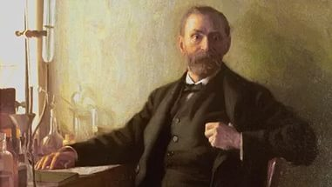
Он завещал огромное своё состояние на учреждение премий, присуждаемых за наиболее важные достижения в физике, химии, литературе и медицине.

Slide 4
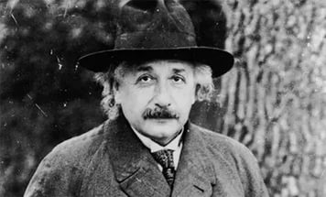
Альберт Эйнштейн
Один из нобелевских лауреатов 1921 года по физике. Он родился 14 марта в 1879 году, городе Ульм, Вюртемберг, Германия.

Slide 5
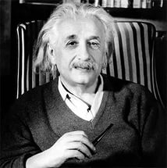
Он автор более 300 научных работ по физике, а также около 150 книг и статей в области истории, философии и публицистики и др.

Slide 6
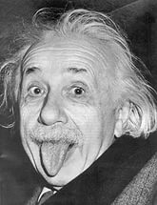
Эйнштейн разработал несколько значительных физических теорий: Специальная и общая теория относительности. Квантовая теория фотоэффекта, теплоёмкости и статистика Бозе- Эйнштейна и др.

